Slide 1


TIÕNG VIÖT – TËP 1
Bµi 65:
ÔN TẬP VÀ KỂ CHUYỆN
­
( trang 142 – 143)

Slide 2
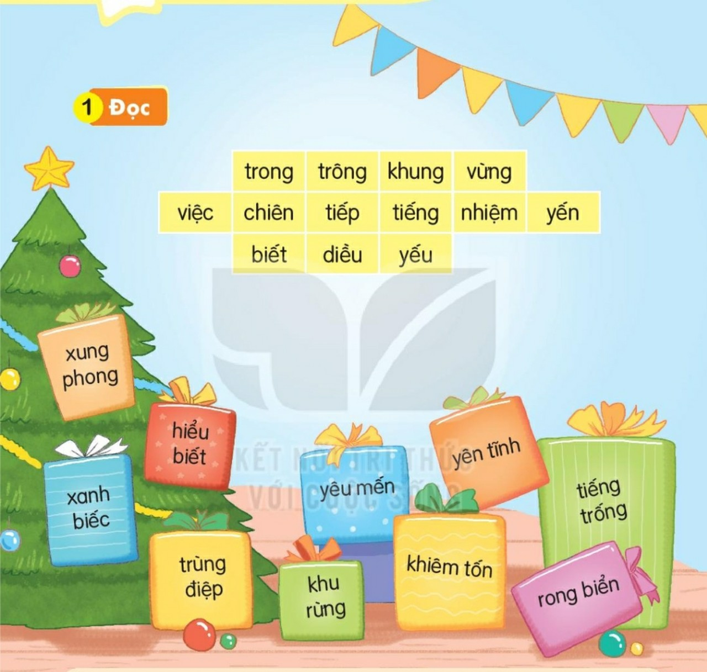
1
Đọc
yêu
iêt
iêu
iêu

Slide 3
1
Đọc
Trái đất của chúng ta vô cùng rộng lớn. Núi rừng trùng điệp. Đồng xanh bao la. Bầu trời cao rộng. Biển cả mênh mông. Sự sống không ngừng sinh sôi, nảy nở. Chúng ta cần biết yêu quý, giữ gìn và bảo vệ sự sống trên trái đất này.

Slide 4
2
ViÕt
Cánh diều chao liệng trên bầu trời.

Slide 5
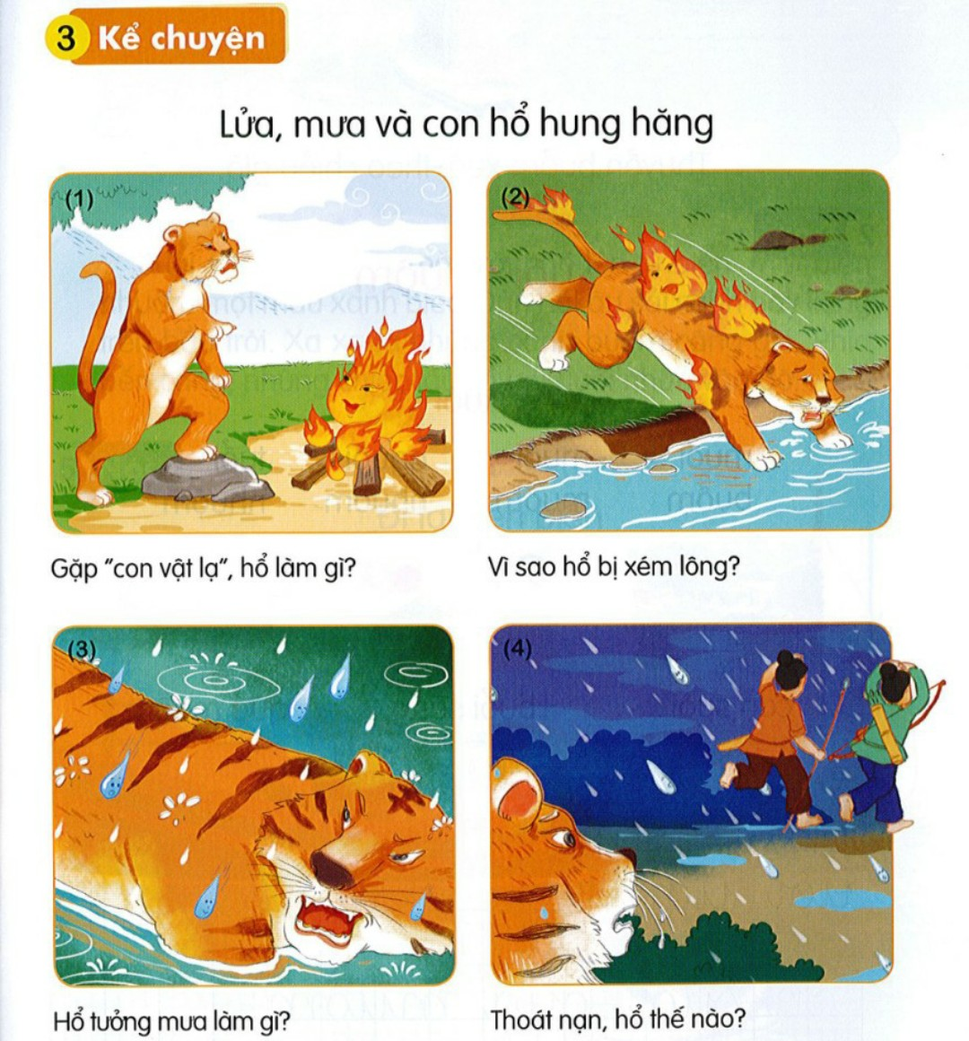
3
Kể chuyện
Gặp “ con vật”, hổ làm gì?
Vì sao hổ bị xém lông?
Hổ tưởng mưa làm gì ?
Thoát nạn, hổ thế nào ?

